Slide 1
Запис відео-лекцій та скринкастів за допомогою LOOM.COM
БЛІНКОВА Інна, методист НМЦ ПТО у Харківській області

Slide 2
Loom -
це новий вид робочого інструмента комунікації, який допоможе вам передати ваше повідомлення через миттєвий обмін відео.

Slide 3
Особливості Loom
Цей додаток записує відео з екрану і / або веб-камери зі звуком, яке потім можна відправити поштою або поділитися посиланням.
Використовувати його можна для чого завгодно: спілкування з друзями, записи навчальних і пояснювальних кліпів, презентацій, відео-відповідей і т.ін.
Простий і безкоштовний ресурс для Mac, Windows та Chromebook.

Slide 4
Примітка:
У жовтні 2020 року розширення було відновлено на безкоштовно доступно запис тільки відео довжиною до 5 хвилин і лише 100 відео.
Безлімітна довжина відео є на платному тарифі – 8 доларів у місяць.

Slide 5
Крок 1
https://www.loom.com

Slide 6
Крок 2

Slide 7
Крок 3

Slide 8
Крок 4

Slide 9
Крок 5

Slide 10
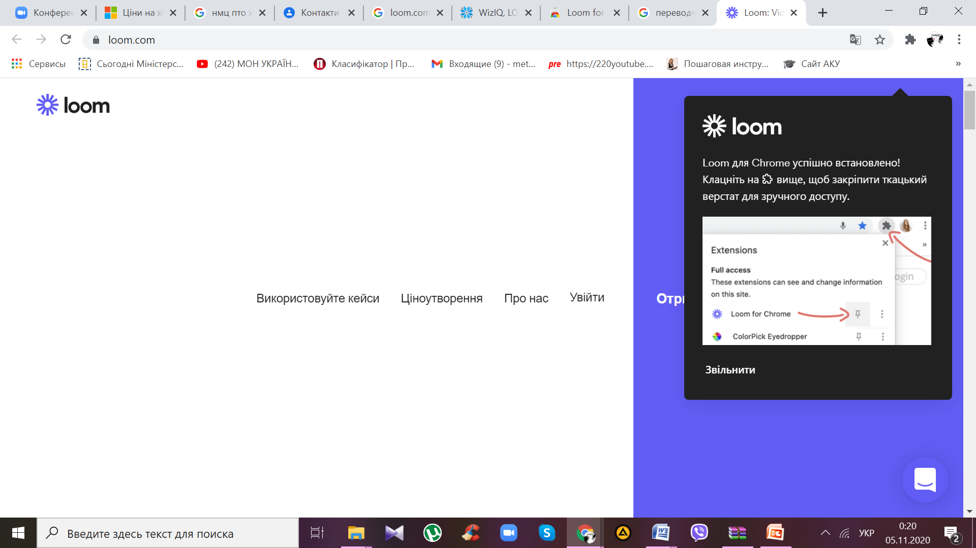
Крок 6

Slide 11
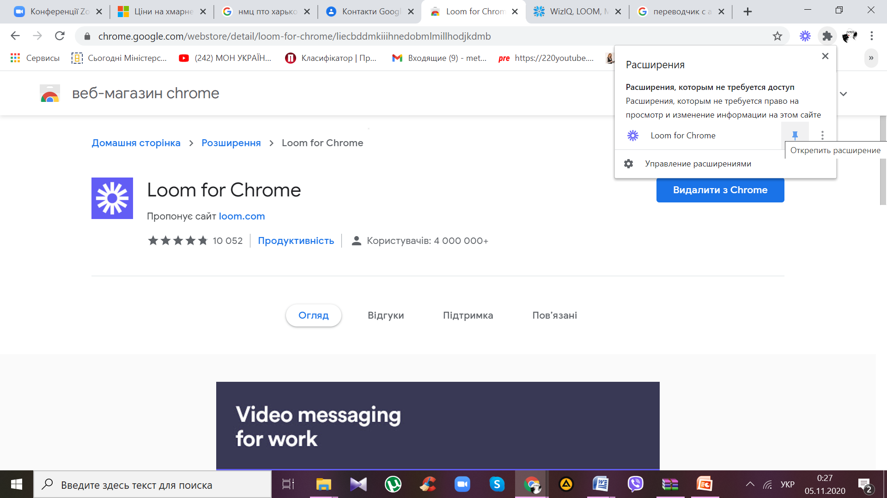
Крок 7
2
1

Slide 12
Крок 8
Увійти в аккаунт
Створити аккаунт

Slide 13
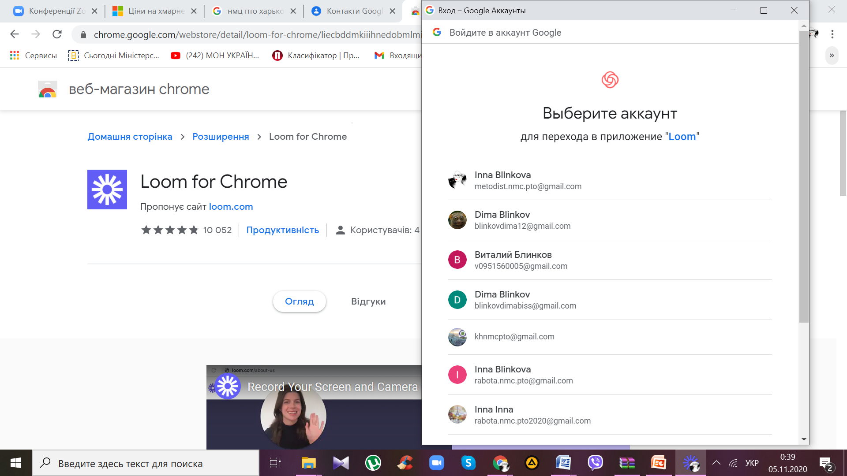
Крок 9

Slide 14
Крок 10

Slide 15
Крок 11
1
2

Slide 16
Крок 12
1
3
2

Slide 17
Функціональні можливості програми
Аватар можна убрати за допомогою позначки “хрестик”
За допомогою цих кнопок можна збільшувати Ваше зображення

Slide 18
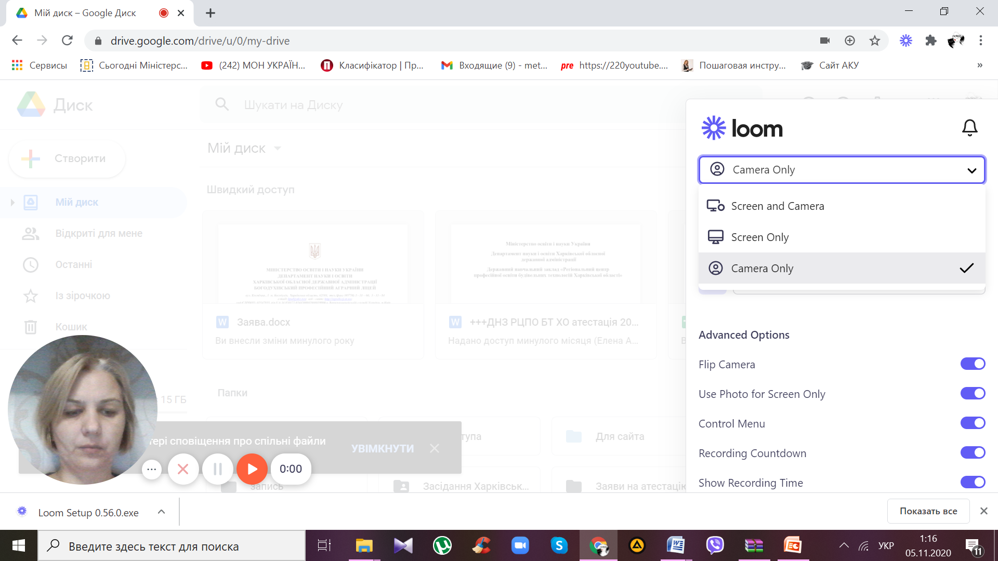
Функціональні можливості програми
Камера й екран
Тільки екран
Лише камера
Керування записом

Slide 19
Функціональні можливості програми
Прибирає аватар
Приховує панель керування записом
Відлік перед стартом

Slide 20
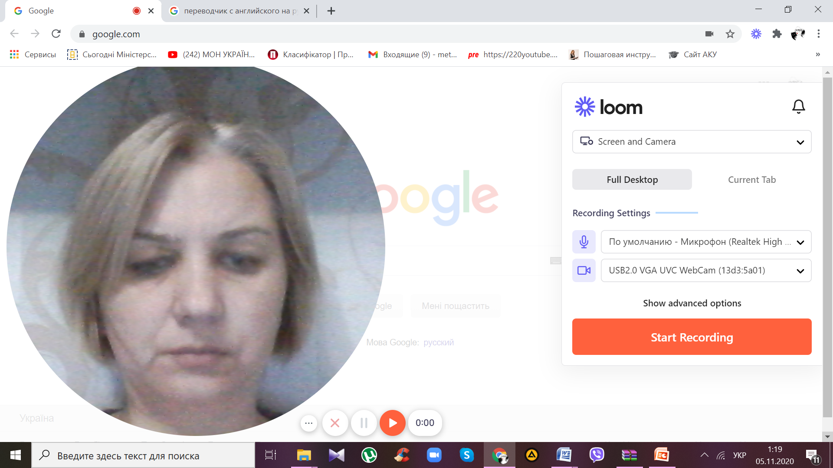
Функціональні можливості програми
Закриває запис
Пауза
Початок / припинення запису

Slide 21
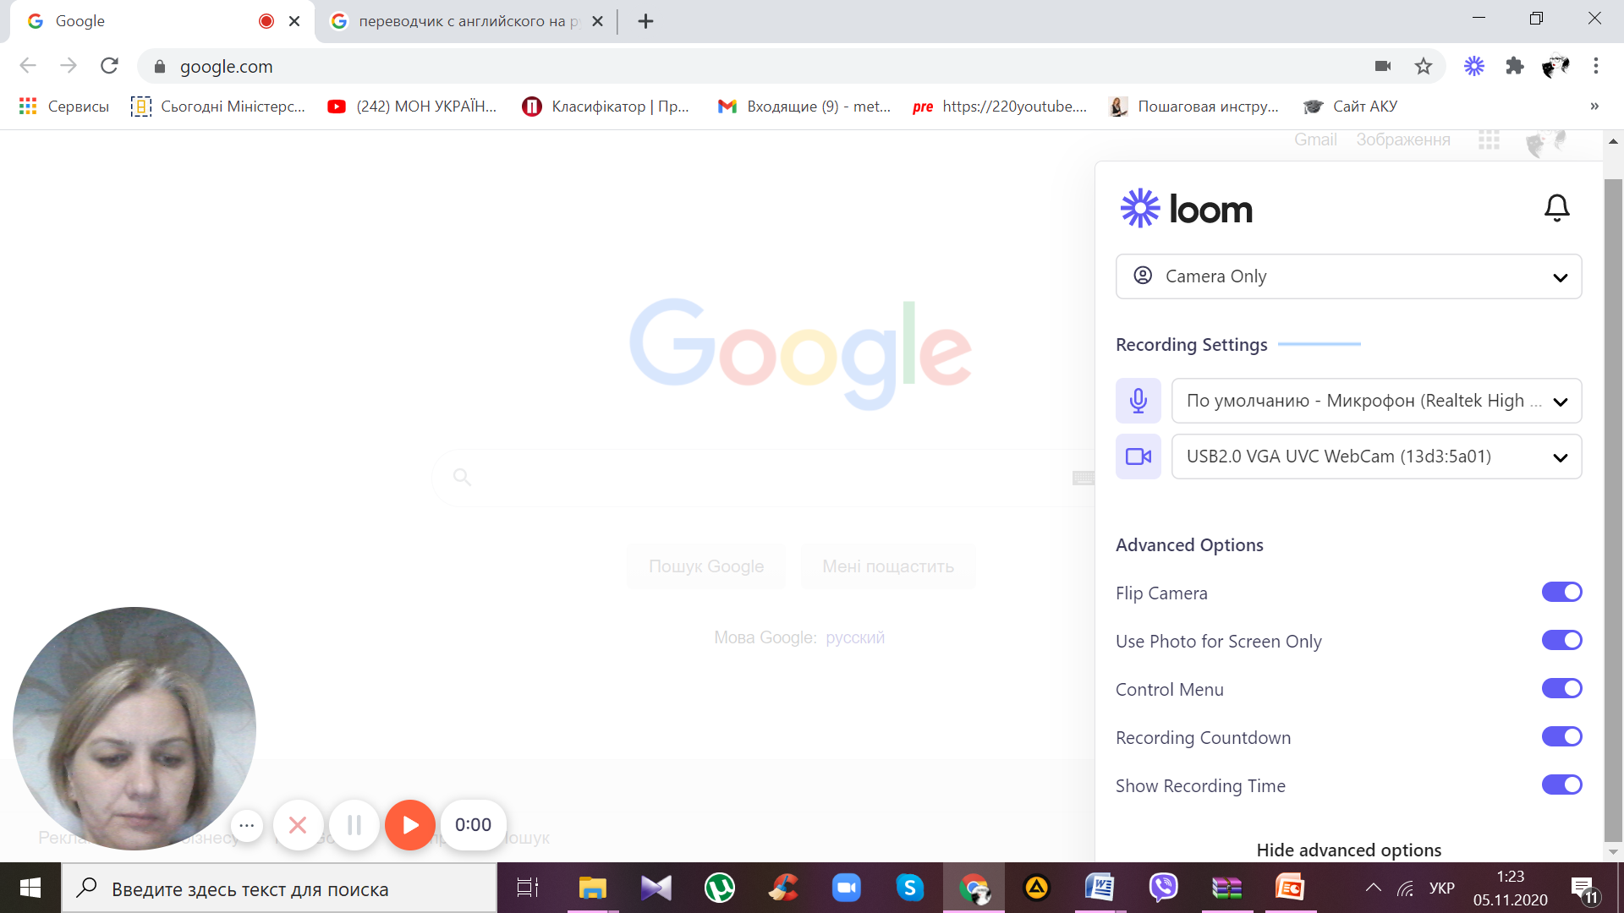
Функціональні можливості програми
Налаштування мікрофону та камери
Додаткові налаштування

Slide 22
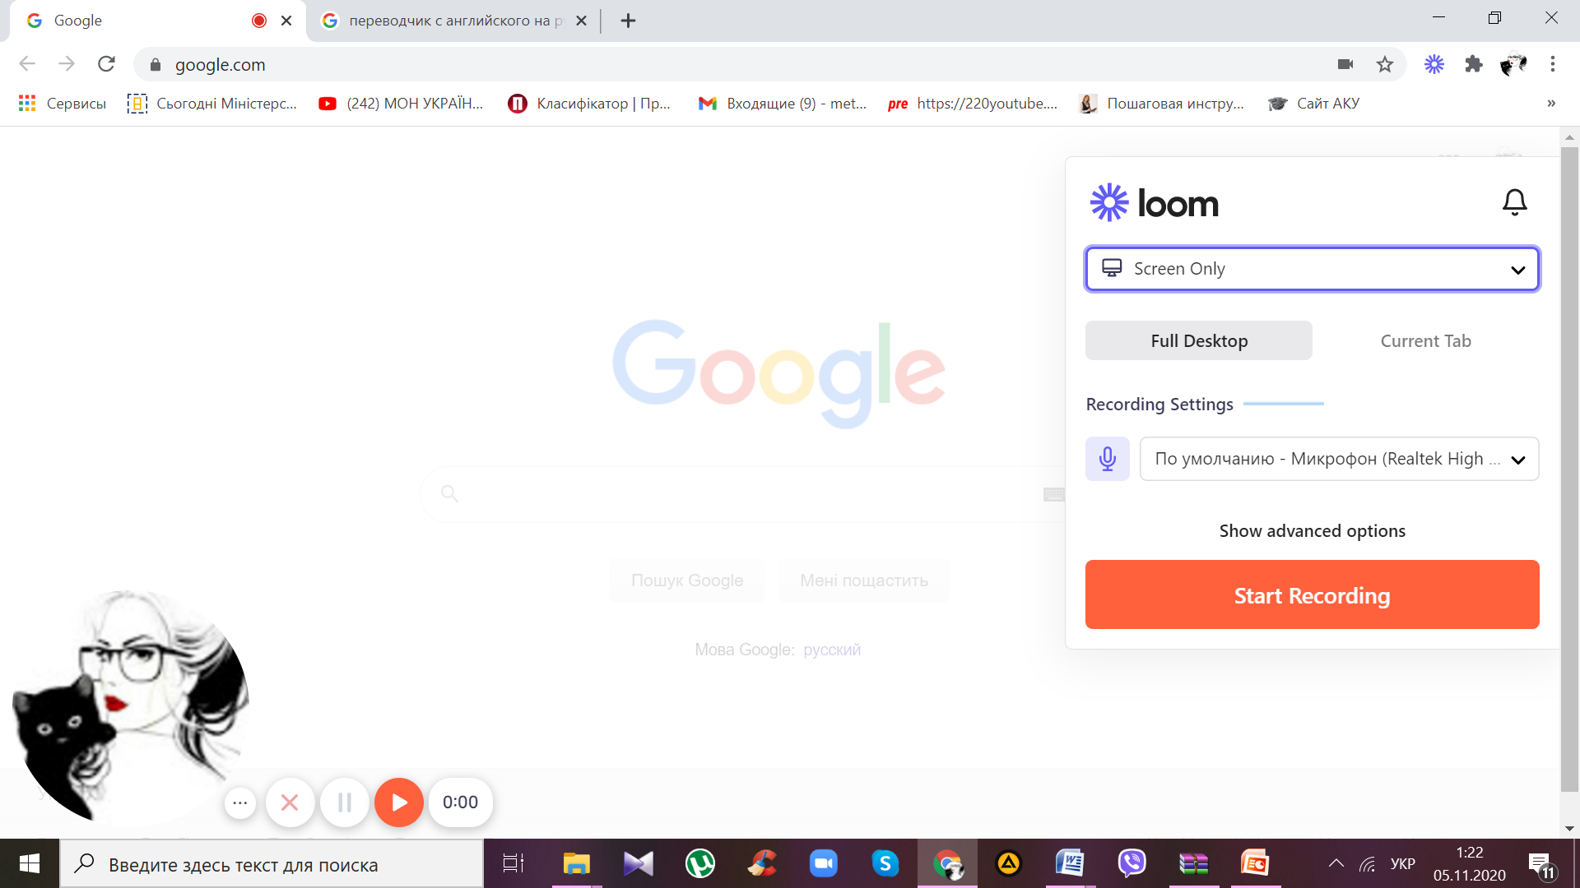
Функціональні можливості програми
Завершення запису
Старт запису

Slide 23
Функціональні можливості програми
Заборона завантаження

Slide 24
Функціональні можливості програми
Посилання на додаткову інформацію

Slide 25
Функціональні можливості програми

Slide 26
Функціональні можливості програми
Завантаження програми на ПК

Slide 27
Завантаження LOOM на ПК

Slide 28
Зразок відео

